Slide 1



Teachabit
Tim 12.1

Slide 2
Sadržaj
Opis zadatka
Pregled zahtjeva
Korišteni alati i tehnologije
Arhitektura
Organizacija rada
Iskustva

Slide 3
Sadržaj
Članovi tima
Cilj projekta
Analiza i oblikovanje sustava
Zahtjevi
Arhitektura
Organizacija rada
Iskustva

Slide 4
Članovi grupe
Ime | Uloga
Dorijan Jančić | Devops
Matej Jurišić | Full stack
Ivan Mitar | Frontend
Dino Gabrić | Frontend
Martin Vidmar | Frontend, Dizajn
Mateo Toić | Backend
Tomislav Sesar | Backend

Slide 5


O PRojektu
Platforma koja omogućuje razmjenu znanja
Ciljevi:
Olakšati razmjenu znanja
Olakšati povezivanje između predavača i zainteresiranog korisnika
+
=

Slide 6
Funkcionalni zahtjevi
Prijava i registracija korisničkog računa (email i OAuth2.0)
Upravljanje tečajevima / radionicama / objavama
Online plaćanje

Slide 7
NeFunkcionalni zahtjevi
Vrijeme učitavanja stranice manje od 10 s
Osjetljivi korisnički podaci moraju biti enkriptirani
Koristi se HTTP protokol
Autentifikacija korisnika (lozinka ili OAuth 2.0)
Mogućnost lakog dodavanja novih značajki u sustav
Dostupnost sustava 99 % vremena
Responzivan dizajn stranice

Slide 8
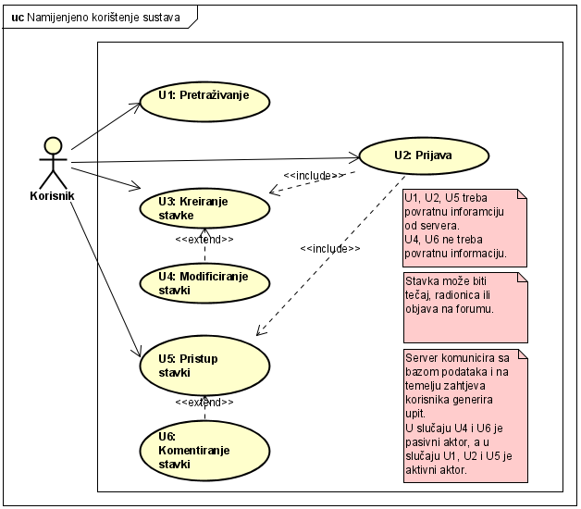
Dijagram obrazaca upotrebe

Slide 9
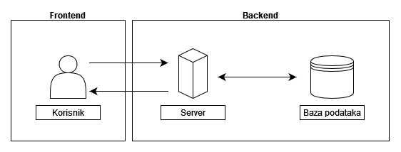
Arhitektura sustava
Klijent-poslužitelj
Code first baza podataka
Frontend: React
Backend: C#
Controller-Service-Repository

Slide 10
Ispitivanje
Provodilo se ispitivanje:
- kreiranja stavki
- upravljanja stavkama
- prijavljivanja u sustav

Slide 11
Korišteni alati i tehnologije
Typescript, C#
React, ASP. NET
Tiptap, Material UI
ASWSDK.S3, Send Grid
Stripe
PostgreSQL
Git
Contabo, Nginx

Slide 12
Organizacija rada
¡Neprogramski (organizacijski) zadaci
Organizacija komunikacije -> Discord, GitHub
Github iskustvo -> kreirali Issue iz kojeg se stvarao branch, nakon n Commitova stvarali Pull Request, Merge na glavnu dev granu nakon reviewa koda, za dokumentaciju koristili Wiki
Primijenjeni model životnog ciklusa -> Ad-hoc

Slide 13
TABLICA RAŠČLAMBE ZADATAKA
Član tima | Zadatak
Dorijan Jančić | Devops
Matej Jurišić | Full stack
Dino Gabrić | Frontend
Ivan Mitar | Frontend
Martin Vidmar | Frontend, dizajn
Tomislav Sesar | Backend
Mateo Toić | Backend
*potrebno vrijeme nije bilo praćeno

Slide 14
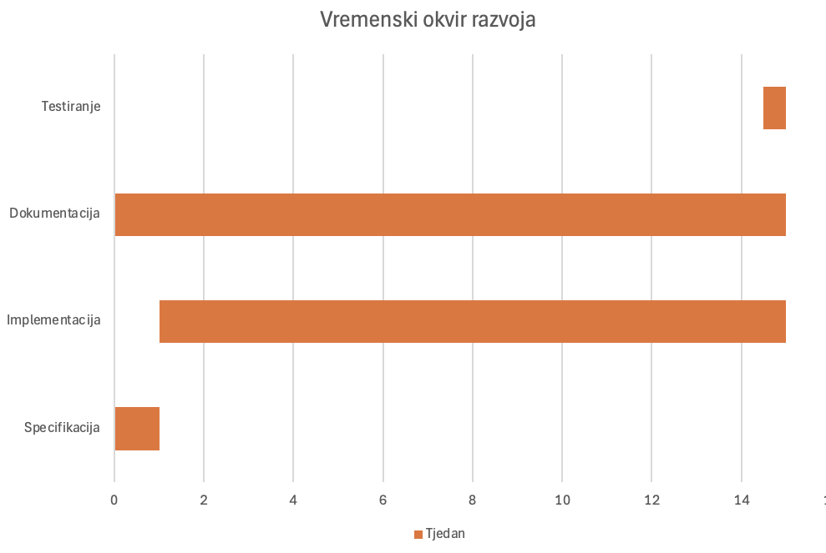
VREMENSKI OKVIR RAZVOJA

Slide 15

Zaključak

